Slide 1
AI Nails
智慧共享美甲機
33組 溫良恭儉讓禮樂射御書數

Slide 2
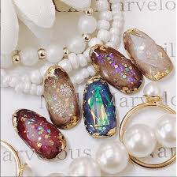
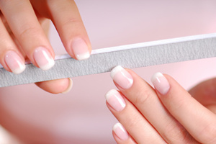
你常有這些煩惱嗎?
想找美甲師太貴?
懶得自己修剪指甲?

Slide 3
AI Nails 智慧共享美甲機
專屬於你的美甲師

Slide 4
多種功能 全自動化
自動辨識指甲位置
修甲、美甲一次到位
量身打造你的專屬美甲
利用基於深度學習的影像辨識方法，準確抓取指甲位置及範圍
利用AI Nails，可以輕鬆體驗指甲全方位護理、只需將手指放進機器即可
透過專屬的APP，可以控制並輕鬆設計自己的美甲樣式，並存於收藏庫中或與人分享

Slide 5
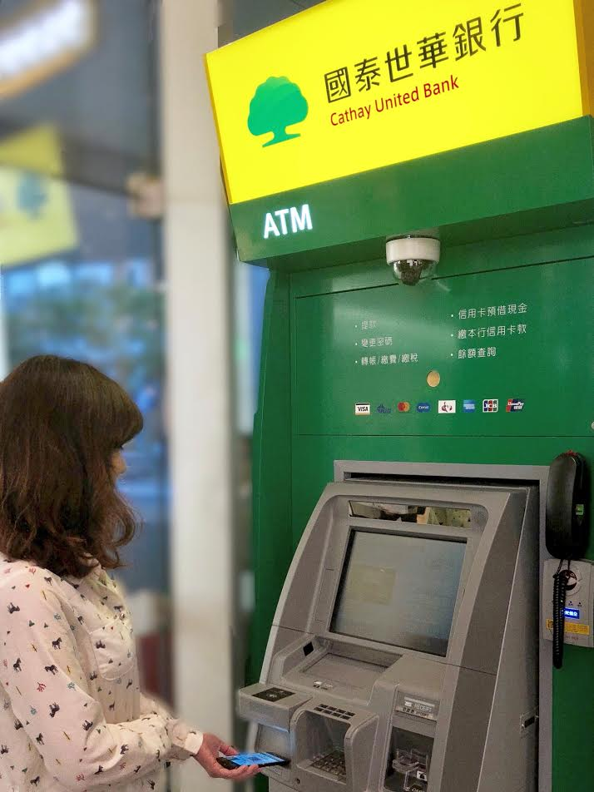
如ATM般方便的美甲體驗
無所不在的AI Nails，如ATM般架設於城市各角落
快速登入、帳戶、行動支付扣款，美甲如此簡單

Slide 6
動機與發想
AI Nails
懶科技
愛美
耗時耗力
美甲花費高昂
自己擦指甲油很花時間又麻煩

Slide 7
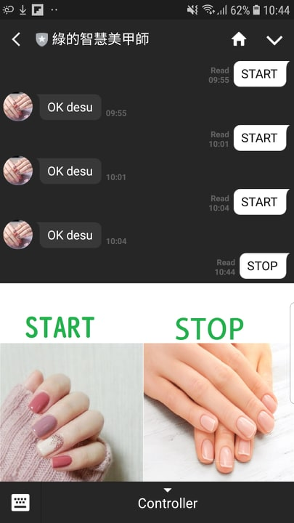
透過line bot 輕鬆使用

Slide 8
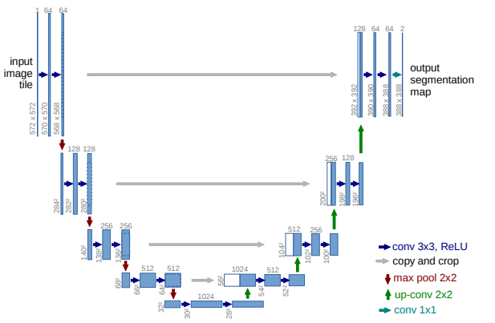
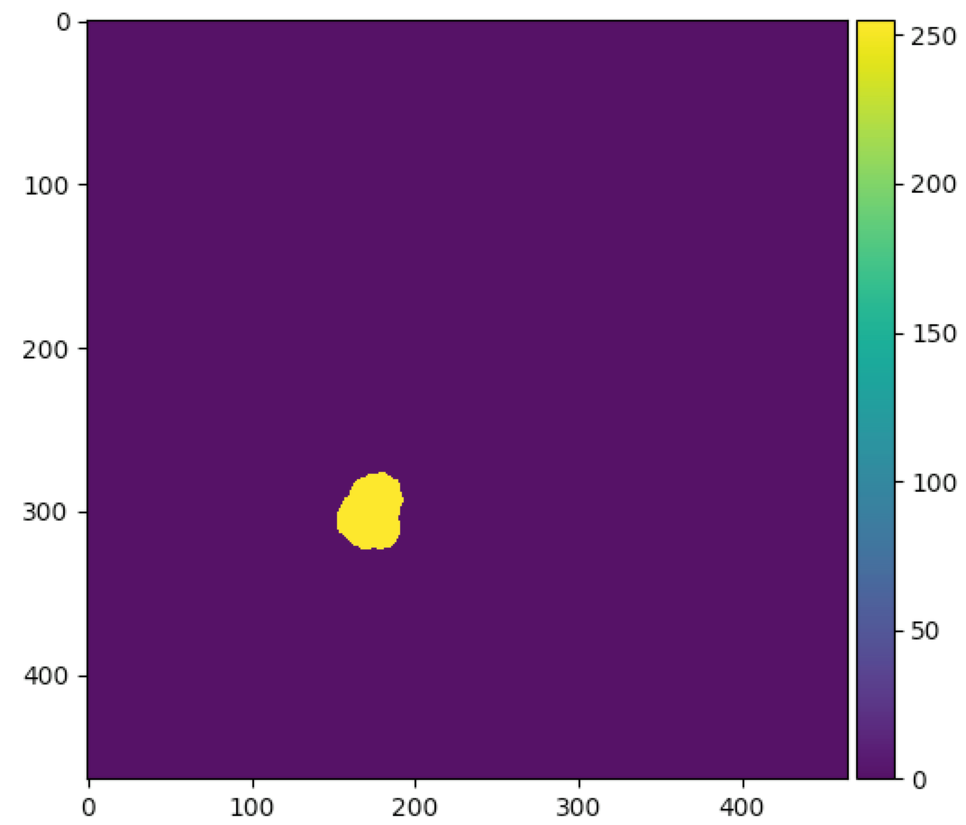
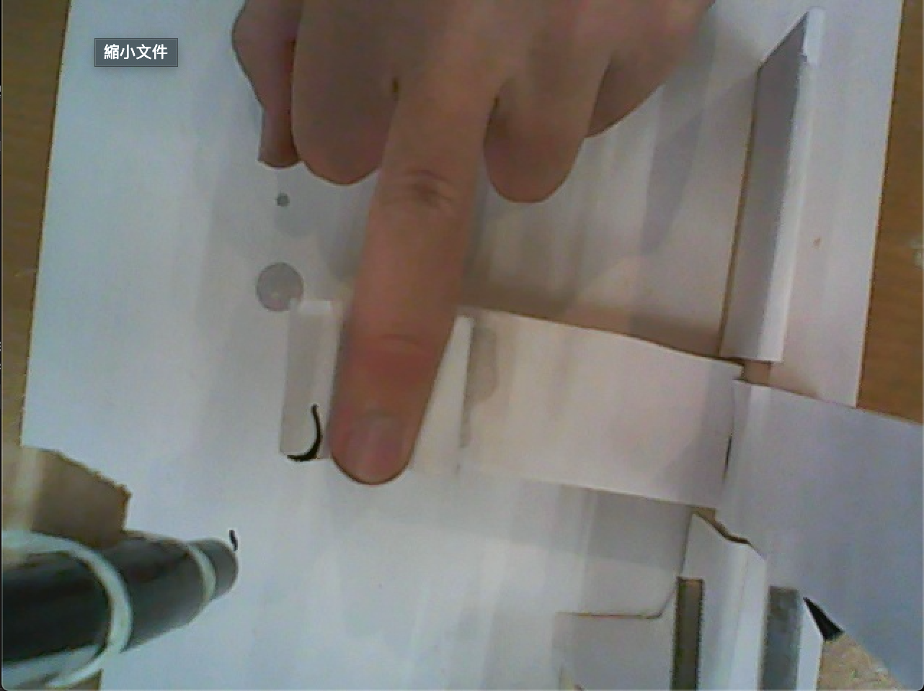
指甲識別技術
基於U-Net的指甲辨識系統
於現場取得data並label，用Pytorch實現的U-Net達到即時的指甲辨識

Slide 9
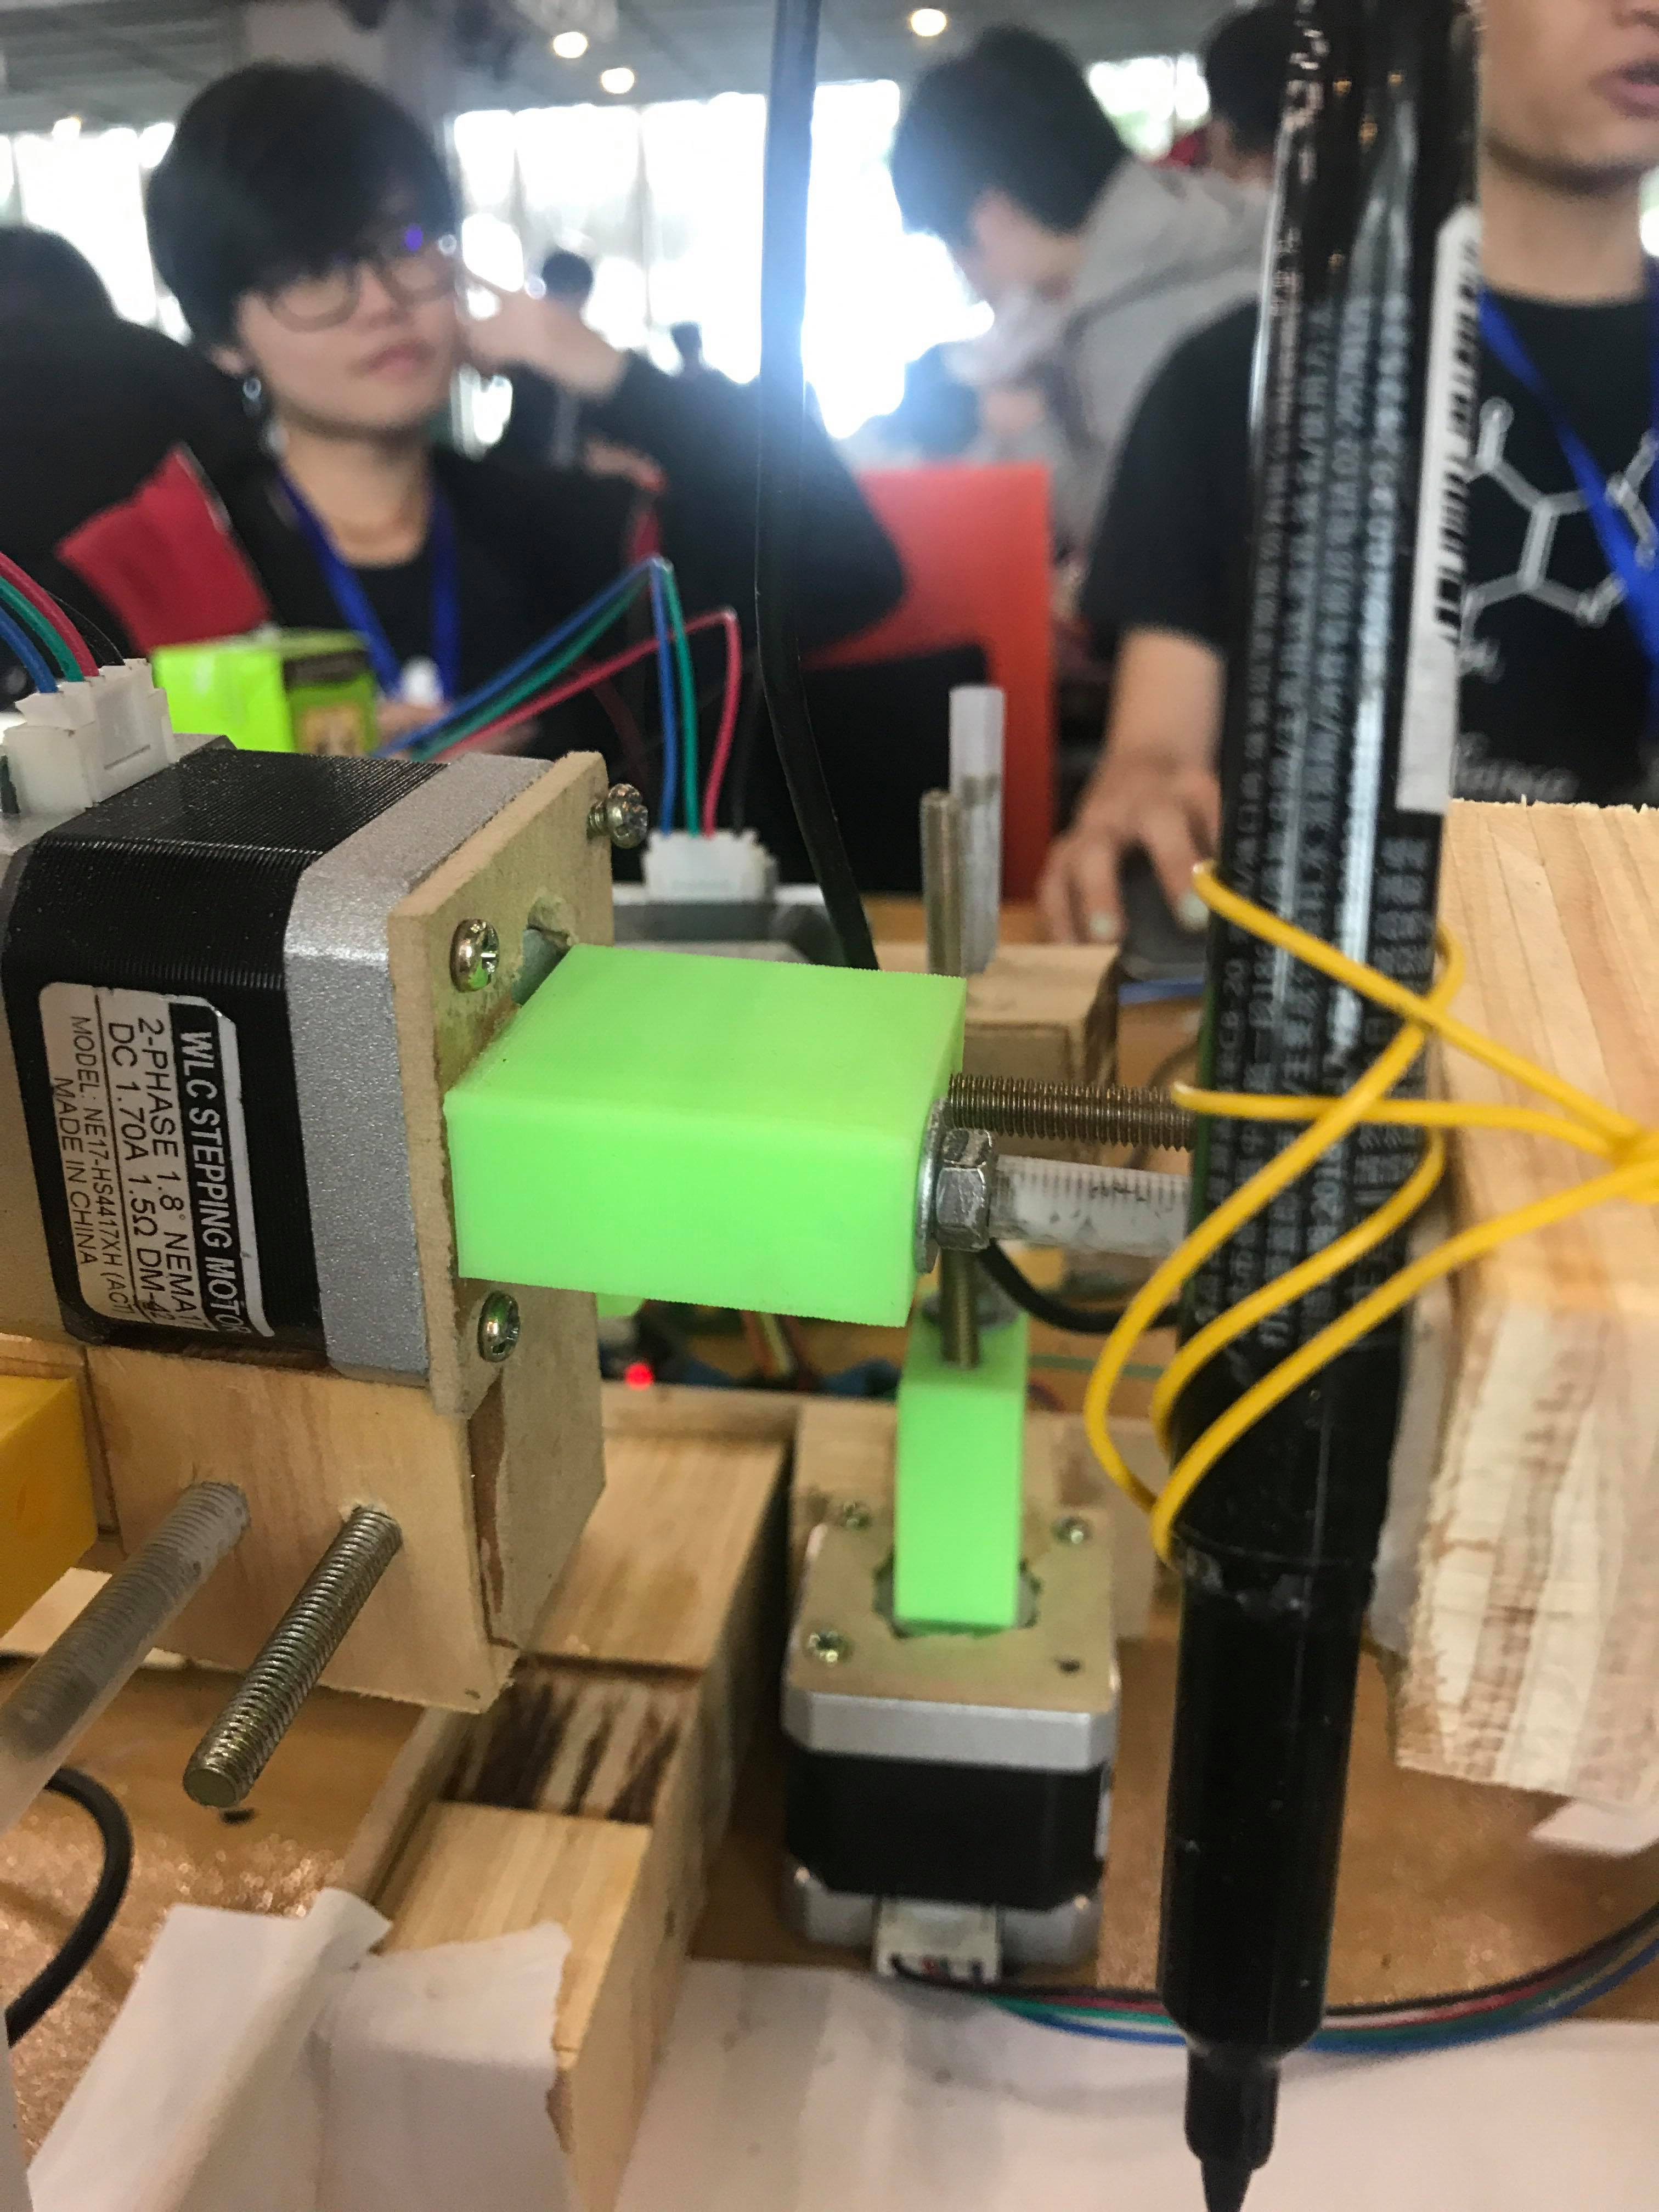
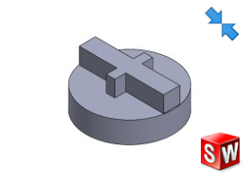
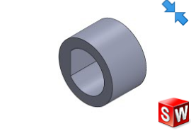
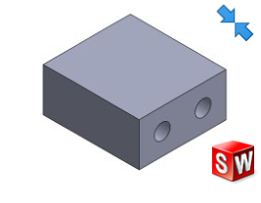
機械結構
用3顆步進馬達同時控制3個維度
使用螺旋導軌作為動力傳輸，帶動物件移動

Slide 10
未來城市的願景
結合生物資訊辨識技術使用
延伸共享經濟創造更大的效益
可依需求選擇客製化的服務
隨手可得的方便性，打造智能都市，提高生活品質

Slide 11
Materials
電子組件
軟體
其他原料
Linkit 7688 Duo
L298n X3
步進馬達 X3
Pytorch
Arduino
Python
OpenCV
Line@
AWS雲端平台
木材
3D列印
螺絲
滾筒
指甲油
麥克筆
去光水
杜邦線

